Slide 1
ソーシャル・イノベーション
政策メディア研究科兼 総合政策学部教授 鈴木寛

Slide 2
2016年 9月 29日

Slide 3
自己紹介
通商産業省
慶應義塾大学
助教授
参議院議員
文部科学副大臣
慶應義塾大学教授
東京大学教授
文部科学大臣補佐官
一般社団法人社会創発塾塾長
公益財団法人日本サッカー協会理事
財団法人音楽著作権協会理事
NPO法人日本教育再興連盟代表理事
NPO法人SCIX副理事長
NPO法人グリーンバード監事
UCSDフェロー
阪大、電通大、和歌山大、福井大学、中央大学、千葉大学の客員教授
神奈川県 参与
ユニバーサル未来社会推進協議会会長（ロボット）

Slide 4
携わった「新事業」
インターネット
モバイル・インターネット、携帯電話の普及
ブロードバンド・インターネット網の普及（NGN)
電子商取引・電子決済・ICカード・非接触型開発・導入
教科「情報」創設
科学イノベーション
宇宙ステーション開発 はやぶさ２
京都大学iPS細胞研究所 立ち上げ
東北大学メディカルメガバンク立ち上げ
国際リニアコライダー構想
スパコン京の開発
科学技術イノベーション 政策のための科学
ベンチャー
EC推進協議会
ビットバレー
電脳隊
創晶

Slide 5
携わった「創造」
コミュニティ・NPO・NGO運動
ボランタリー経済 コミュニティ・ソリューション
NPO法の制定・個人寄付促進税制
熟議
文化
平泉、小笠原、富士山、和食などの 世界遺産登録に成功。
劇場法を制定
古典の日法制定
数次の著作権法改正
教育
コンクリートから人へ（予算配分構造の改革）
コミュニティ・スクール運動 学校ボランティア
学習権の充実、希望者全員奨学金、高校無償化
Active Learning導入のための学習指導要領改訂
大学入試改革
東日本大震災からの復興 創造的復興教育
ソーシャル・プロデューサーの育成
医療
がん対策基本法
医療危機打開（福島県立大野病院事件、患者たらい回し）
医師増員
大学病院経営改革
内閣官房医療イノベーション推進室創設
医療イノベーション五ヵ年計画 （再生医療・個別化医療）
AMED 独立行政法人日本医療研究開発機構 立ち上げ
医薬品・医療機器法
再生医療推進法、再生医療安全確保法

Slide 6
携わった「創造」
アジア（中国・インド）
ＡＰＥＣ
中国の対外開放政策
サッカー・野球・オリパラ
Jリーグ 36都道府県52クラブ立ち上げ
SCIX創設 スポーツ・コミュニティ
2002年サッカーワールドカップ招致・開催成功
２リーグ12球団維持ストライキ勝利
楽天野球団創設
ロンドンオリンピック凱旋５０万人パレード
2020年東京オリンピック・パラリンピック招致成功
2022年サッカーワールドカップ招致失敗
2012年Ｕ２０サッカーワールドカップ招致・開催成功
国立競技場建て替え

Slide 7
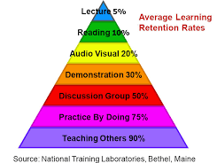
学習定着率

Slide 8
課題：ソーシャル・イノベーションとは？
定義
１４０字
特徴的キーワード
３１字
代表例
３つ

Slide 9
2016年 10月 6日

Slide 10
課題：ソーシャル・イノベーションとは？
定義
１４０字
特徴的キーワード
３１字
代表例
３つ

Slide 11
Learn how to learn
定義
先例（大学者、大御所）
公式見解（政府）
事例・ケース
事例集
限界事例を集め、際、境界を詳細化しながら、定義を洗練
似て非なるものを集めて、定義を洗練
さらなる、事例を集める

Slide 12
ソーシャル・イノベーション（SFC)
社会的な新しい結びつきを付けること、関係性を変えること （金子他「社会イノベータへの招待」）
イノベーション：これまでのモノ、仕組みなどに対して、全く新しい技術や考え方を取り入れて新たな価値を生み出し、社会的に大きな変化を起こすこと （内閣府 長期的戦略指針）
イノベーション：科学的発見や技術的発明を洞察力と融合し発展させ、新たな社会的価値や経済的価値を生み出す革新（文部科学省 第三期科学技術基本計画）

Slide 13
ソーシャル・イノベーション
一般的に確立された定義がない。 （野中郁次郎「ソーシャルイノベーション」ｐ１８）
社会とは「特定の地域において人々が集団・組織としてより善く生きることを目的とし、 構築される相互関係の全体」（野中）
イノベーションとは「多様な知識を活用し、既存の物事から新しい仕組みを創造すること、 さまざまな仕組みや関係の革新が生み出される」（野中）
ソーシャル・イノベーションとは「ある地域や組織において構築されている人々の相互関係を 新たな価値観により革新していく動き」
「社会のさまざまな問題や課題に対して、より善い社会の実現を目指し、人々が知識や知恵を 出し合い、新たな方法で社会の仕組みを刷新していいくこと」（野中）

Slide 14
ヨーゼフ・アーロイス・シュンペーター 1883－1950
「資本主義・社会主義・民主主義」
新結合であり
新しい財貨の生産
新しい生産方法の導入
新しい販売先の開拓
新しい仕入先の獲得
新しい組織の実現 がイノベーションである。
技術革新だけではない

Slide 15
ピーター・ドラッカー 1909-2005 マネジメントの発明者
イノベーションを起こすには、七つの機会を見つけ出すこと
予期せぬ成功と失敗を利用する
ギャップを探す
ニーズを見つける
産業構造の変化を知る
人口構造の変化に着目する
認識の変化を捉える
新しい知識を活用する

Slide 16
ソーシャル・ビジネス （経済産業省）
環境や貧困問題などさまざまな社会的課題に向き合い、ビジネスを通じて解決していこうとする活動
社会性：現在解決が求められている社会的課題に取り組むことを事業活動のミッションとすること
事業性：ミッションをビジネスの形に表し、継続的に事業活動を進めていくこと。
革新性：新しい社会的商品・サービスや、それを提供するための仕組みを開発したり、活用したりすること、また、その活動が社会に広がることを通して、新しい社会的価値を創出すること。

Slide 17
事例
内閣府 社会イノベーション事例集２００８ http://www.esri.go.jp/jp/workshop/080313/080313_jirei.html
経済産業省
ソーシャル・ビジネス55選 http://www.meti.go.jp/policy/local_economy/sbcb/sb55sen.html
ソーシャル・ビジネスケースブック http://www.meti.go.jp/policy/local_economy/sbcb/casebook.html

Slide 18
新事業構想の前提
マネタイズモデル ＜ 価値を先につくれ ＜ 誰かを幸せにするから価値ができる ＜ つまり解決したいことが先にある
結果、お金がついてくる
外圧、外発 ＜ 内発
他者と比べるのをやめる

Slide 19
ソーシャル・イノベーションとは
従来とは異った手法又は新たな組み合わせ方による社会問題の解決
MS、GSの限界をCSによって補完する。
GS
CS
MS
融合

Slide 20
Social Governance
GS
平等・画一・一斉
代議制民主主義
投票・多数の支持
少数者の正義が実現されない
MS
近代合理人、利己心
利害・効用の総和を最大化
完全情報と十分に多い プレイヤーの存在の前提が崩れると機能しない。
足せない効用がある。
CS
利他心・ボランティア精神
自発性・関係性・弱さの強さ
創発・共鳴
信用
動機付け

Slide 21
リスク一覧
経済リスク
食糧価格の不安定
原油価格のSPIKE
USドルの下落
中国経済の成長の鈍化
財政危機
資産価格の崩壊
先進国のグローバル化によるRetrenchment
新興国のグローバル化によるRetrenchment
規制の負担
インフラへの過小投資
地政学的リスク
国際的テロ
核拡散
イラン
北朝鮮
アフガニスタンの不安定
国家を越える犯罪、 不正、汚職
イスラエルとパレスチナ
イラク
グローバルガバナンスのギャップ
環境リスク
異常気象
干ばつと砂漠化
水不足
サイクロン
地震
島の洪水
沿岸の洪水
大気汚染
生物多様性の喪失

Slide 22
リスク一覧
社会リスク
パンデミック
感染症
慢性疾患
安全レジーム
移民
技術リスク
重要情報インフラの破壊
ナノ破片の毒性
データ流出

Slide 23


Slide 24
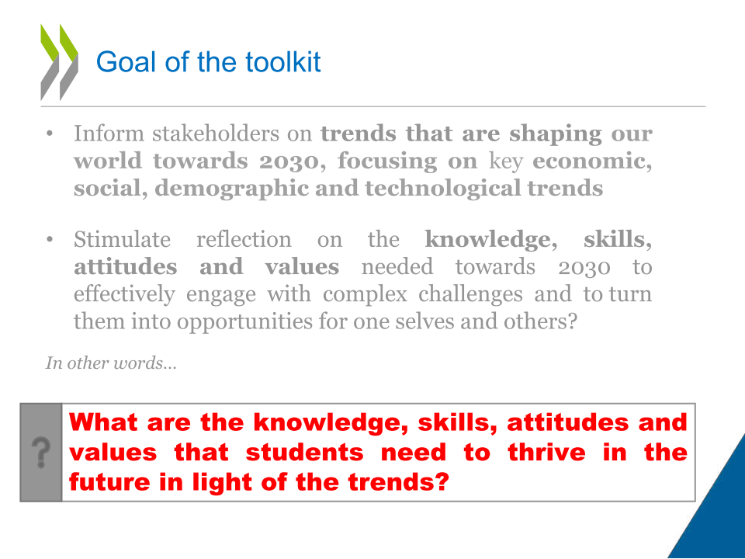

Slide 25


Slide 26
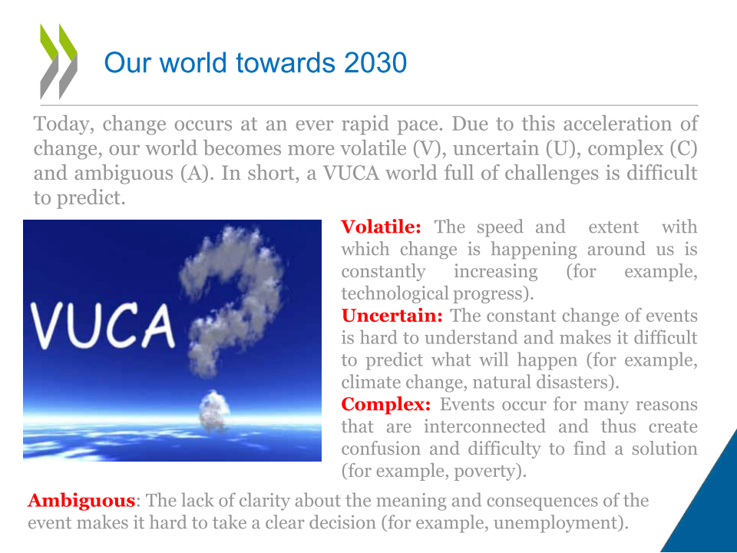

Slide 27
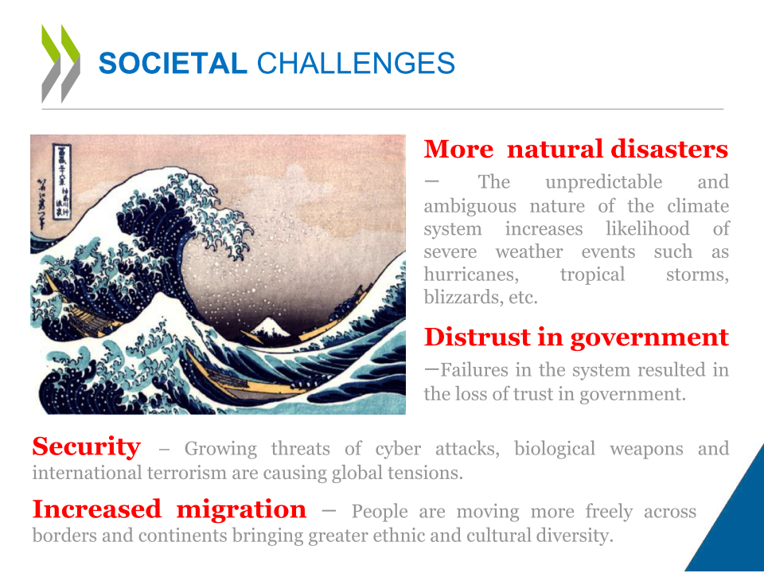

Slide 28
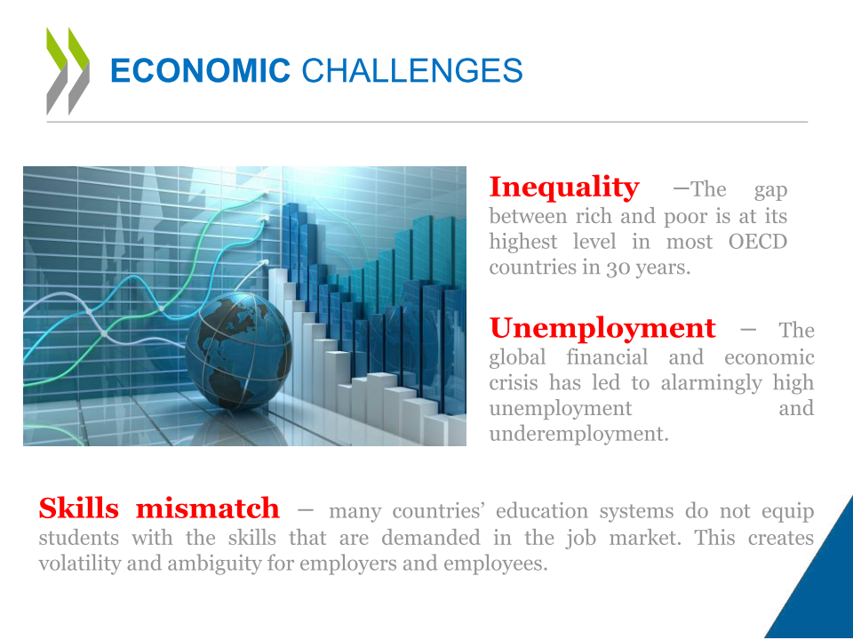

Slide 29
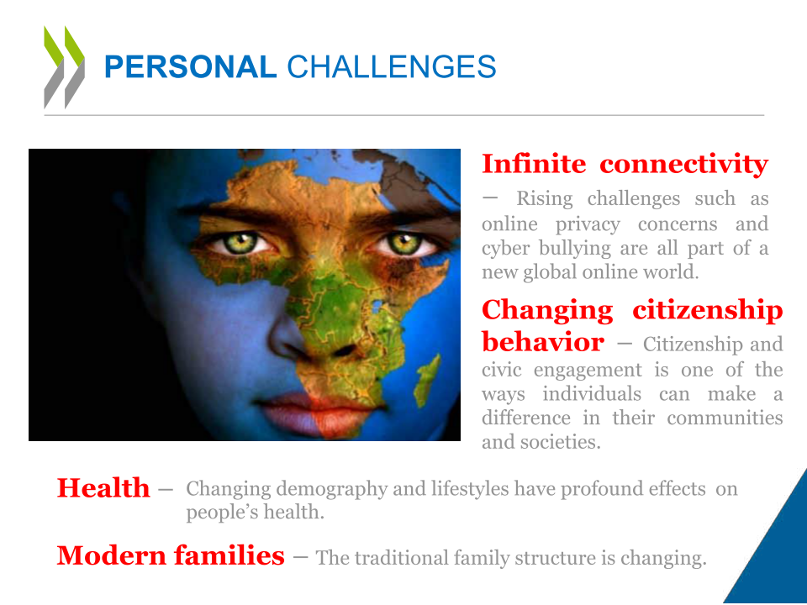

Slide 30
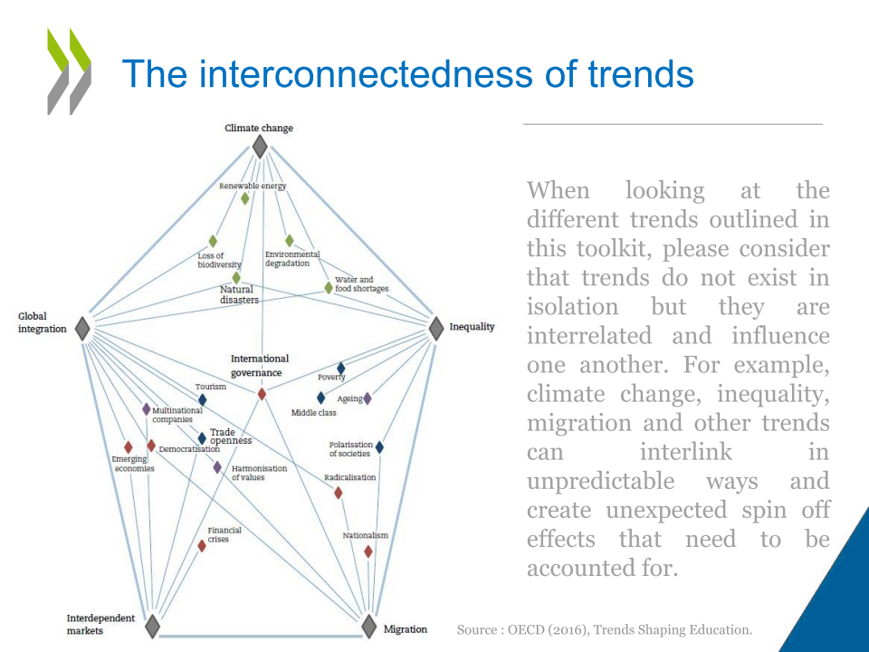

Slide 31
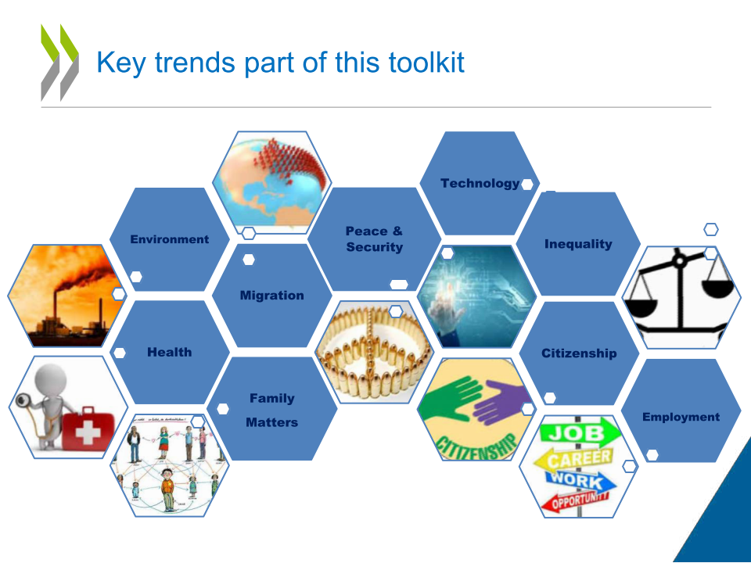

Slide 32
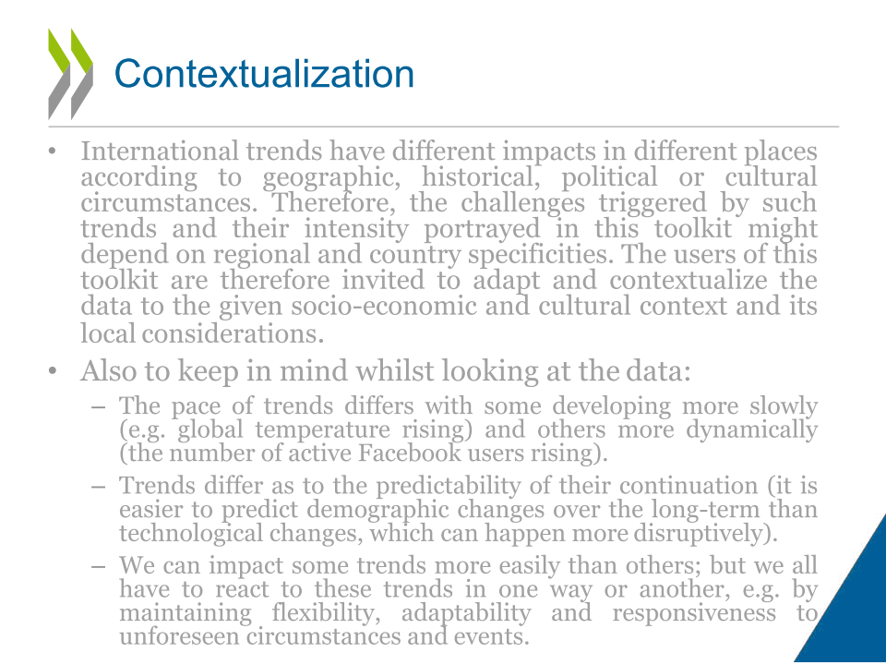

Slide 33


Slide 34
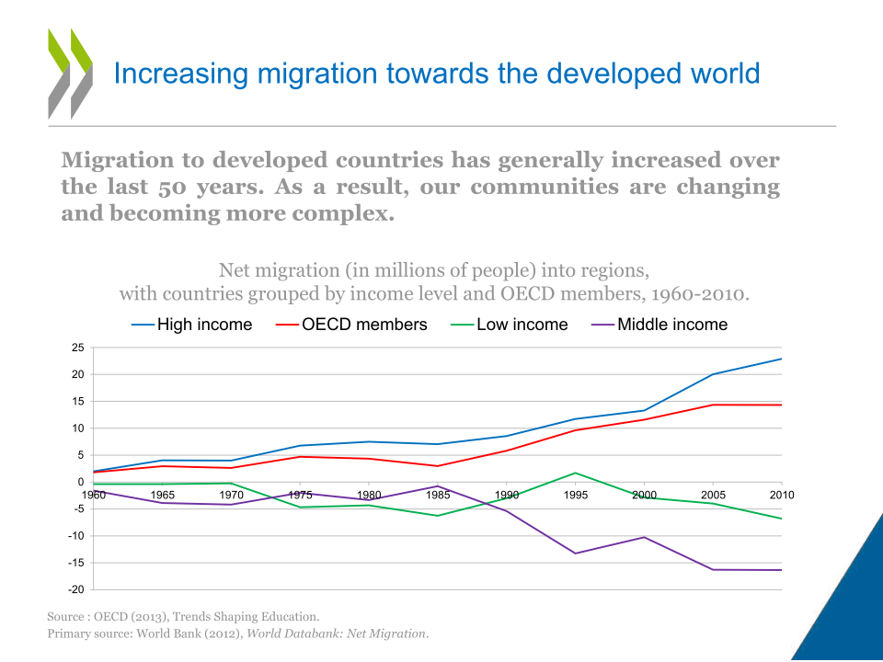

Slide 35
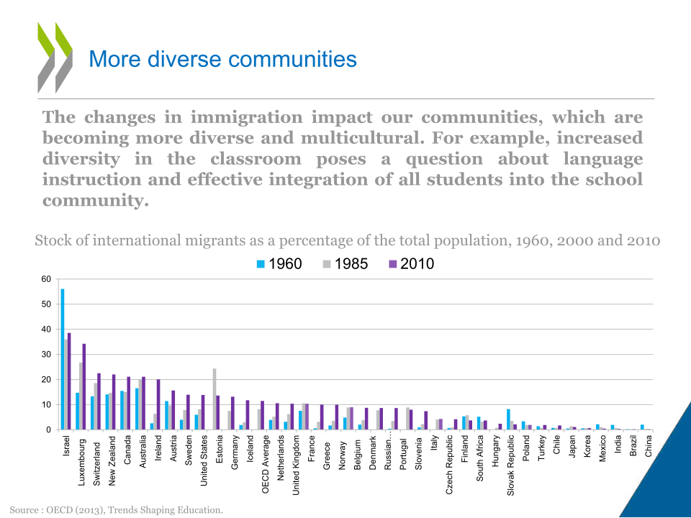

Slide 36
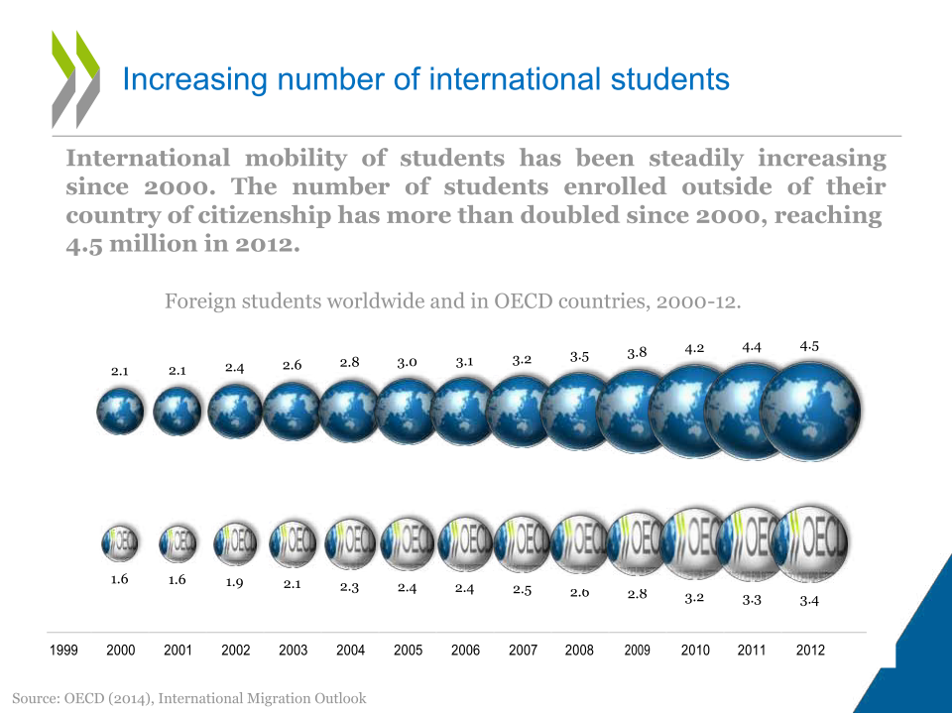

Slide 37
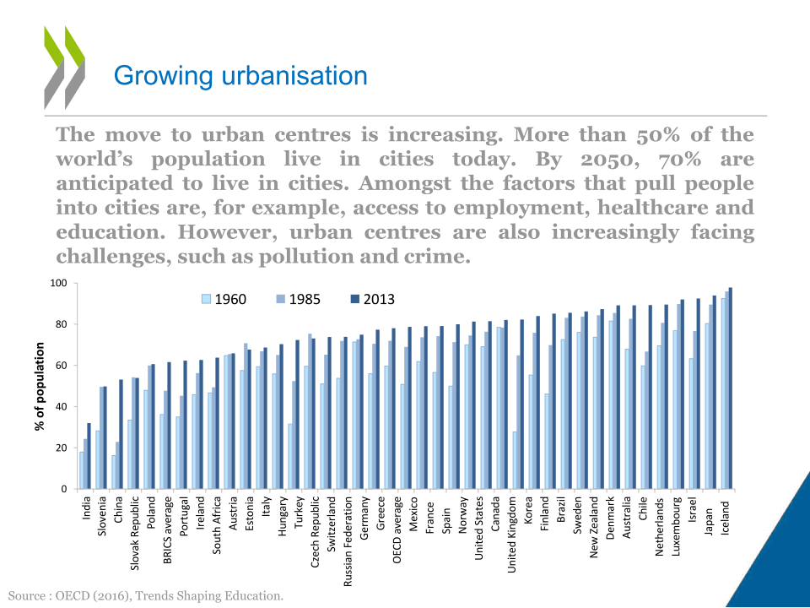

Slide 38
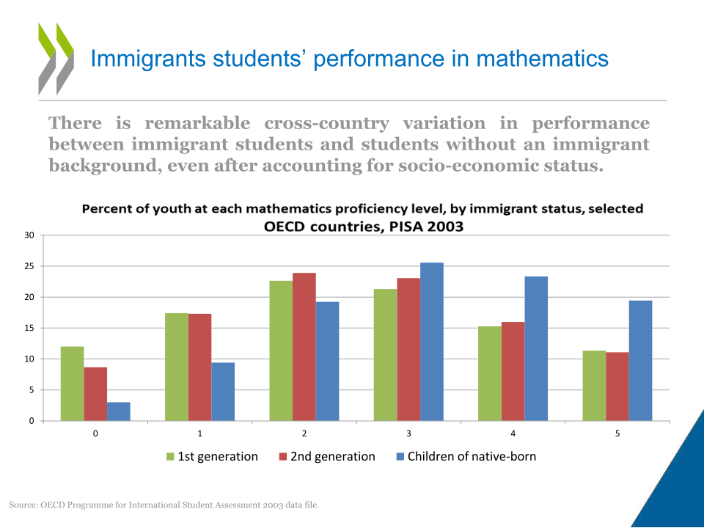

Slide 39
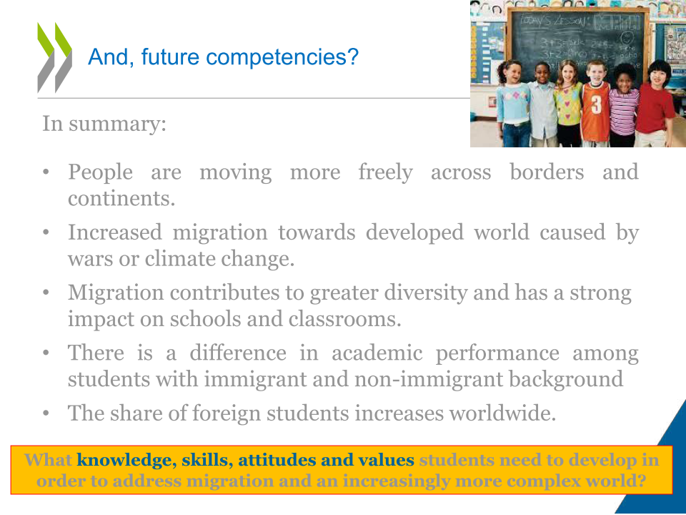

Slide 40


Slide 41
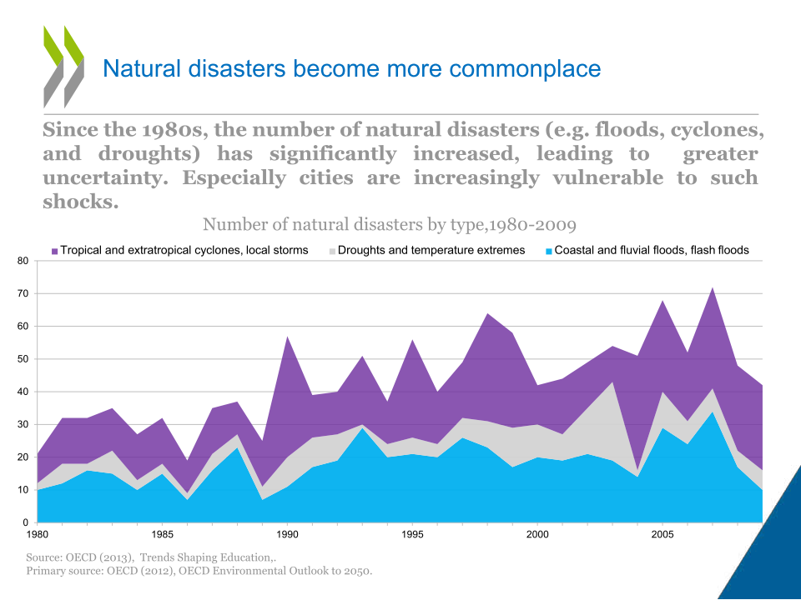

Slide 42
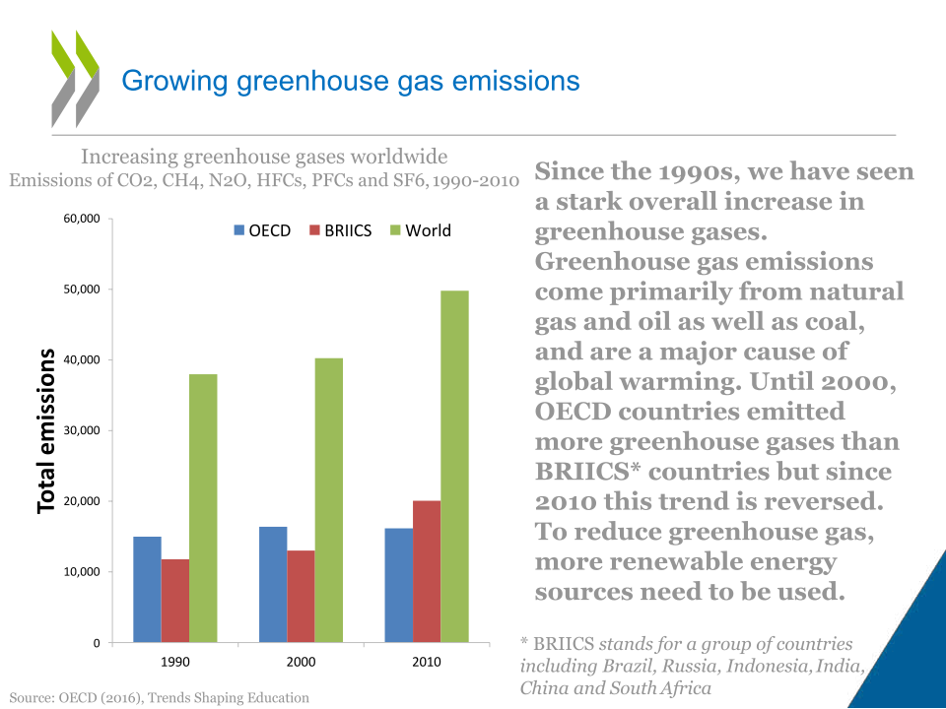

Slide 43
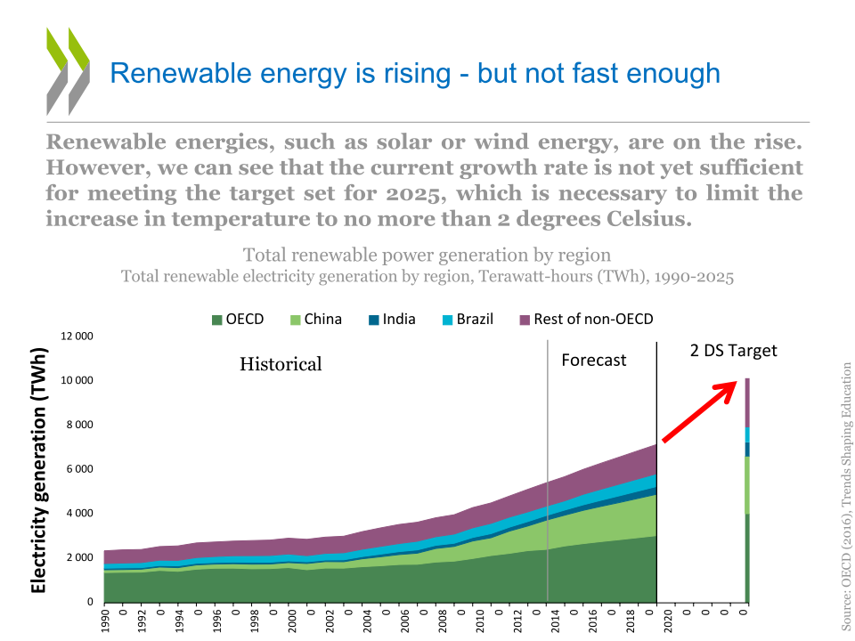

Slide 44
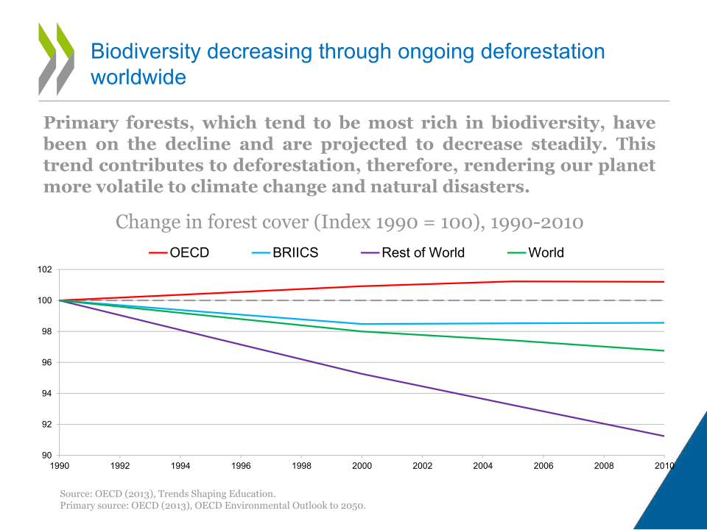

Slide 45
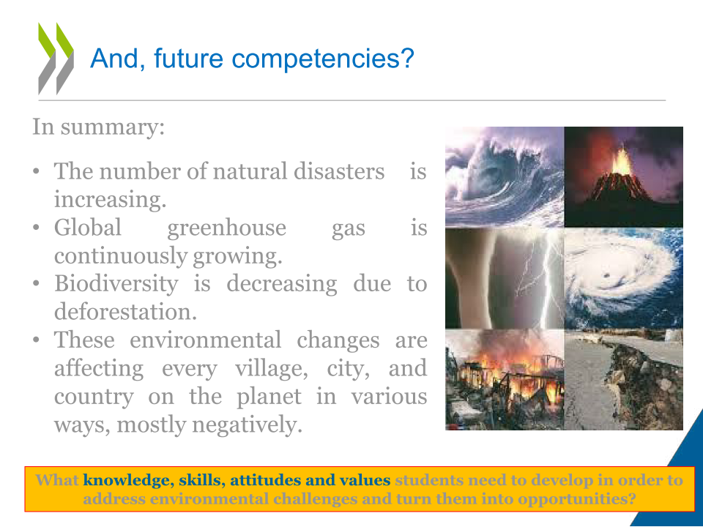

Slide 46


Slide 47
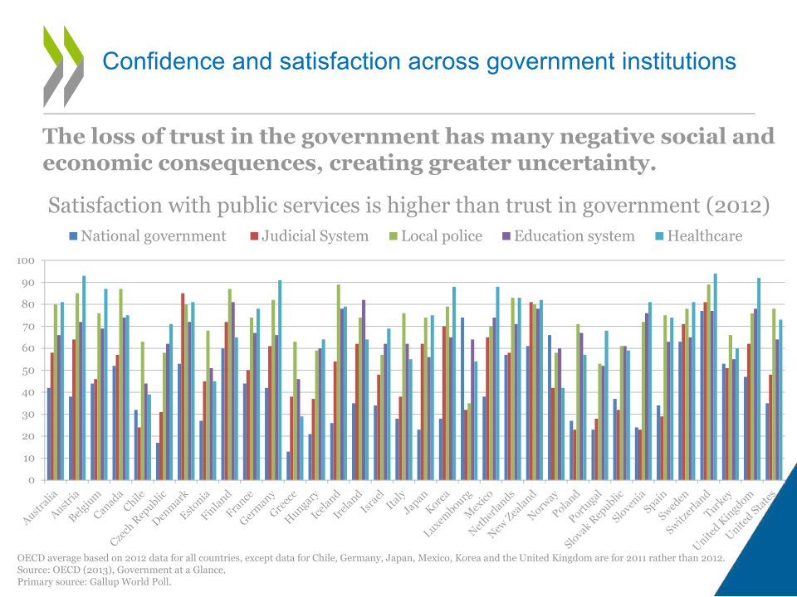

Slide 48
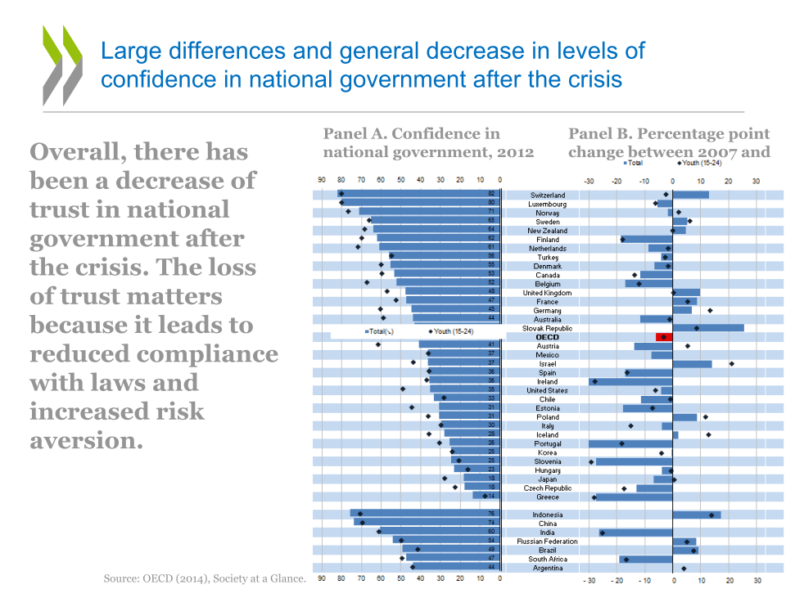

Slide 49
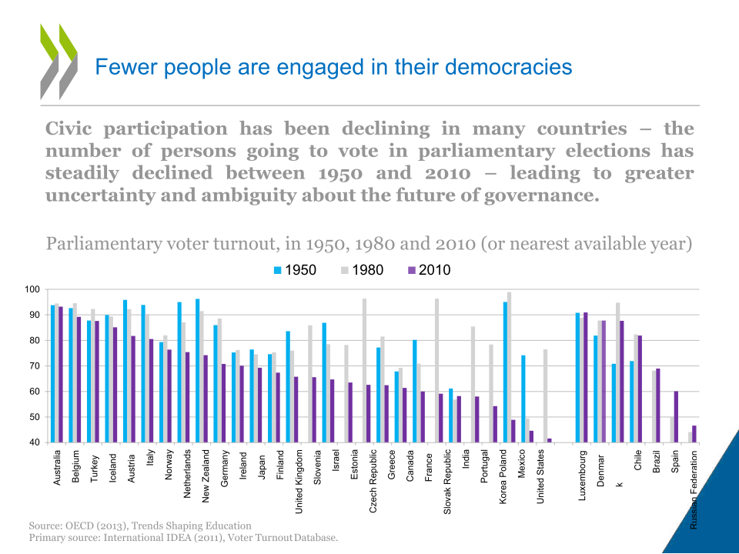

Slide 50
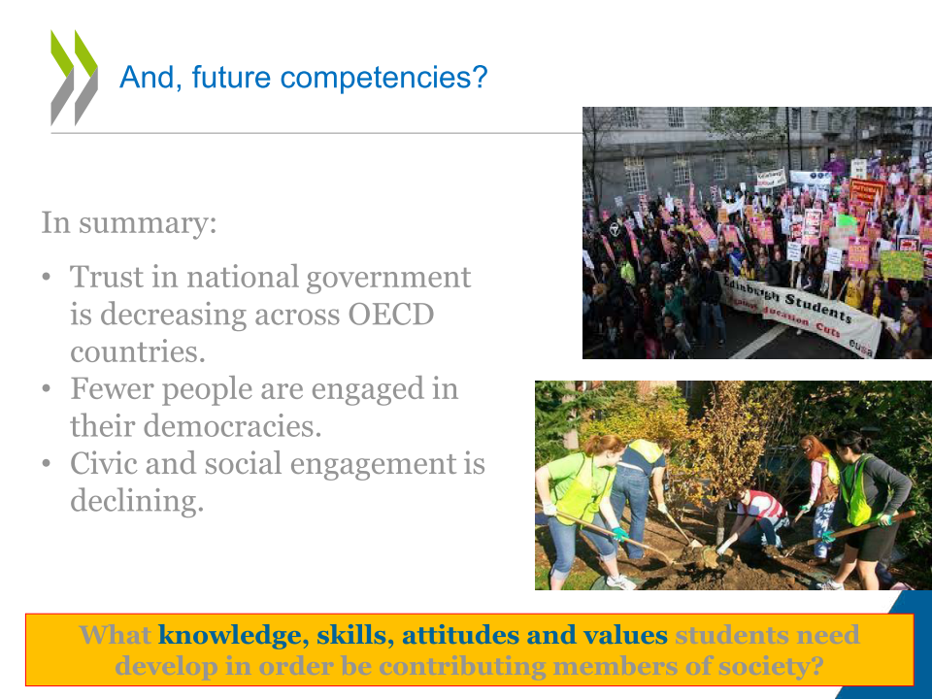

Slide 51


Slide 52
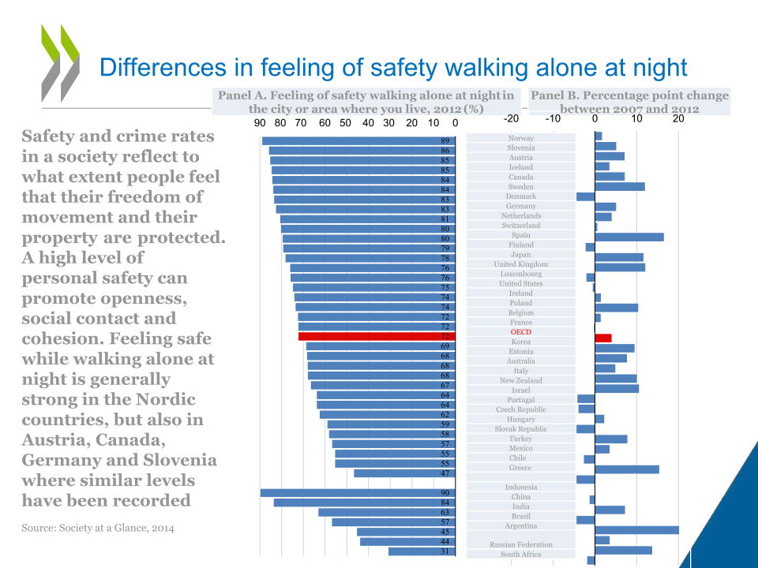

Slide 53
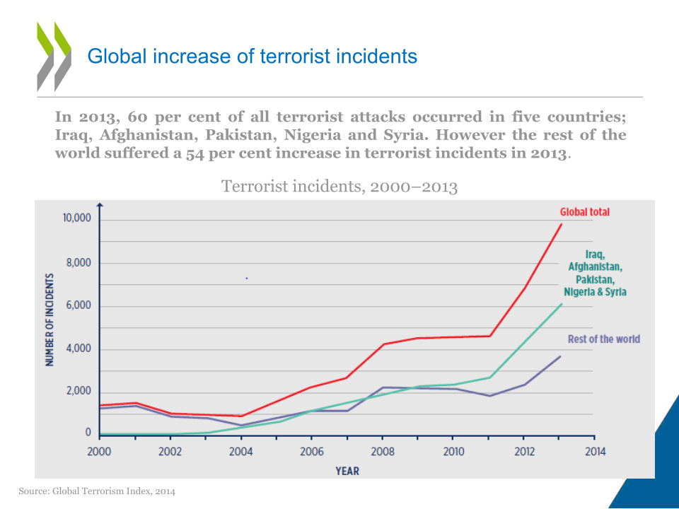

Slide 54
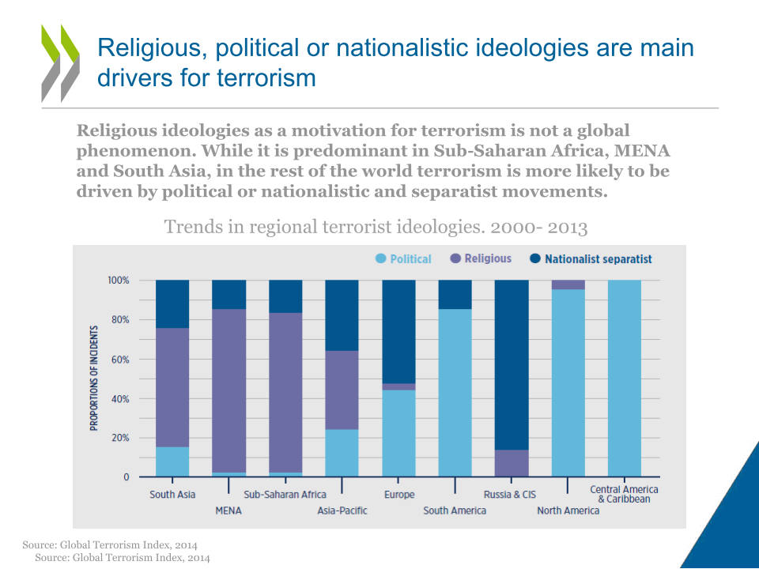

Slide 55
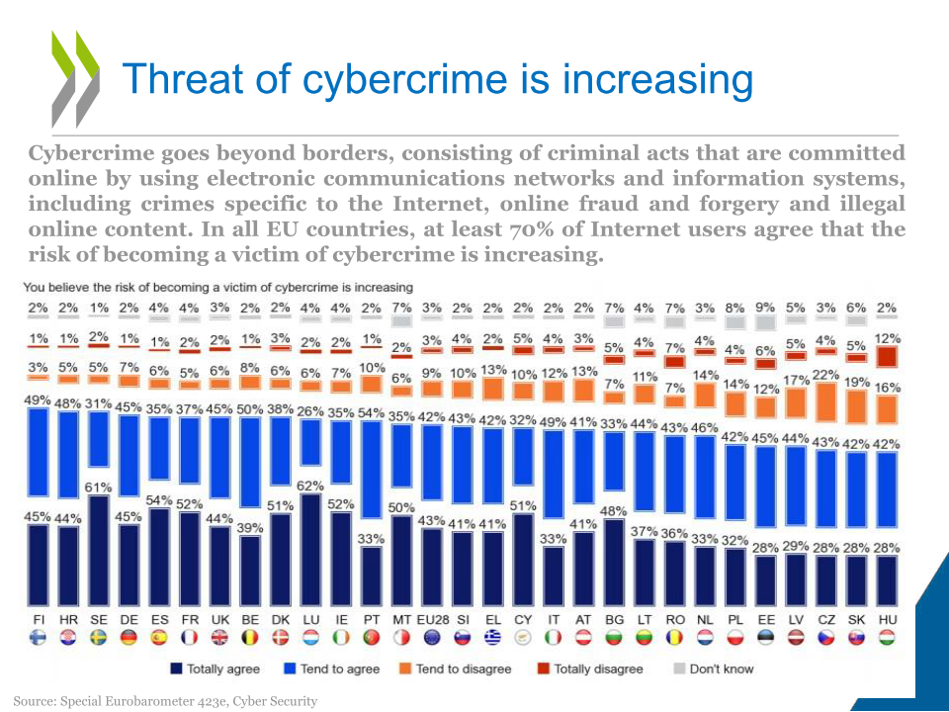

Slide 56
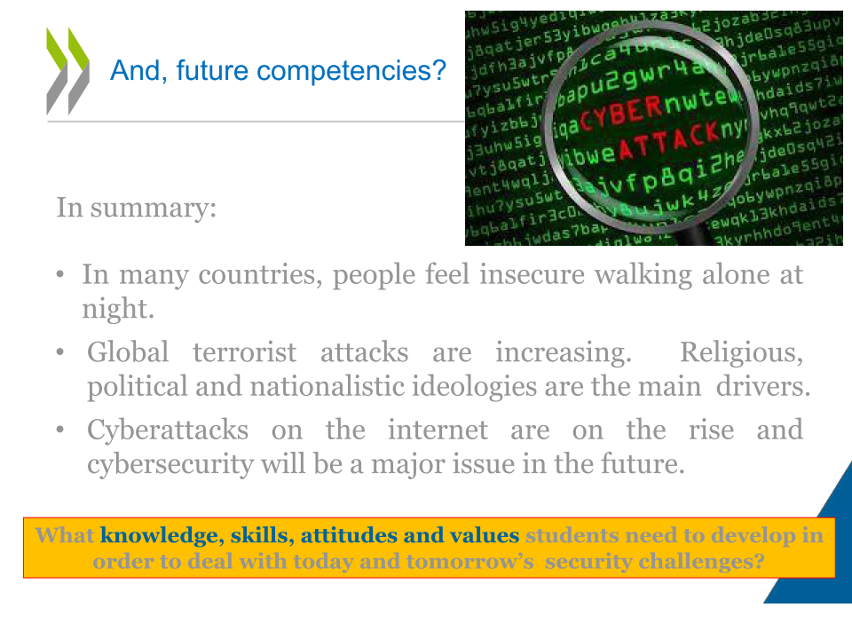

Slide 57


Slide 58
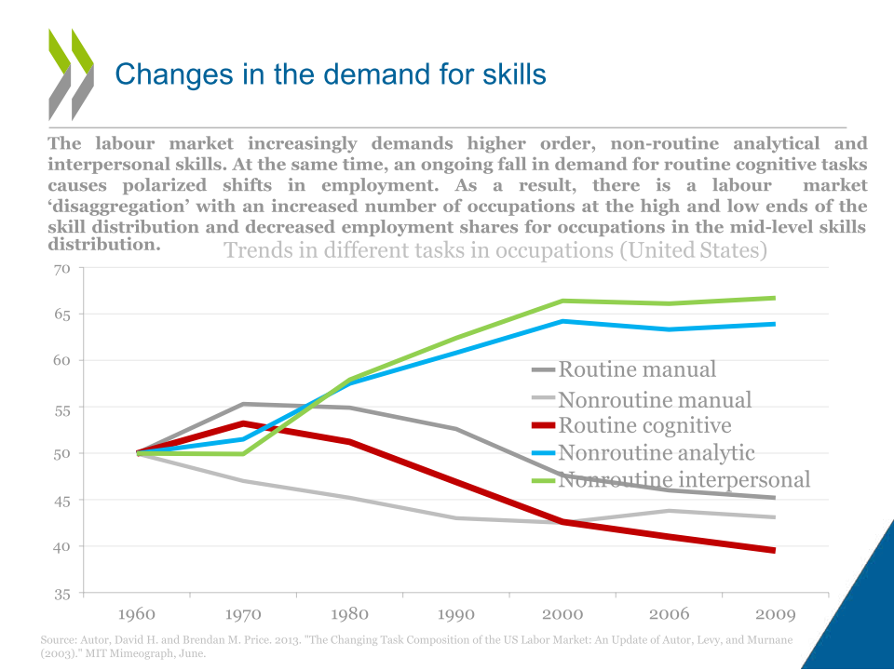

Slide 59
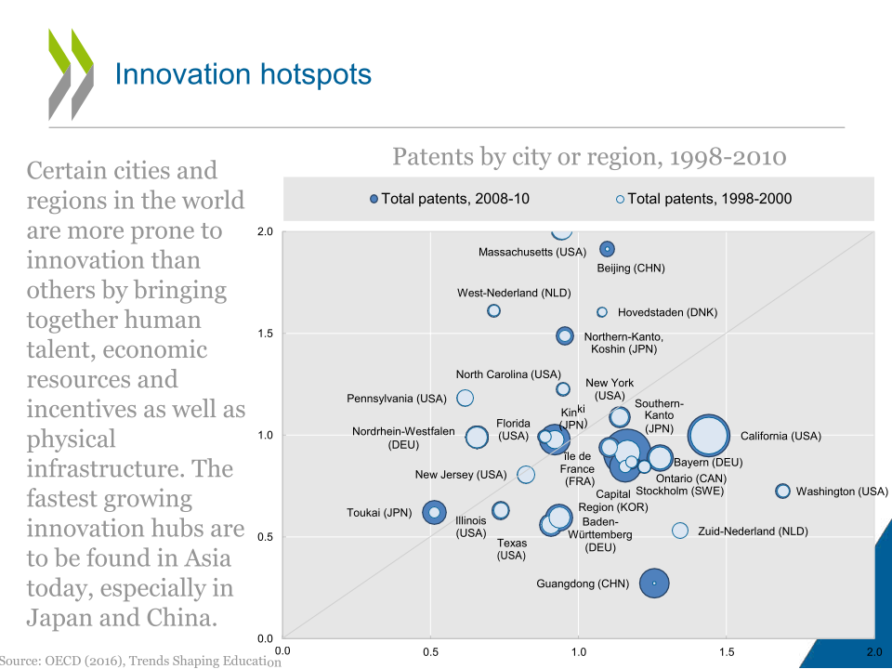

Slide 60
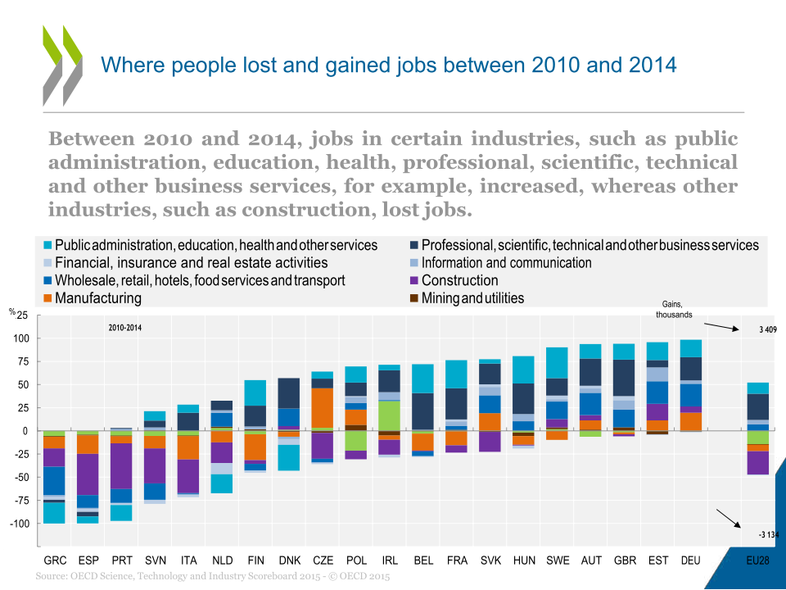

Slide 61
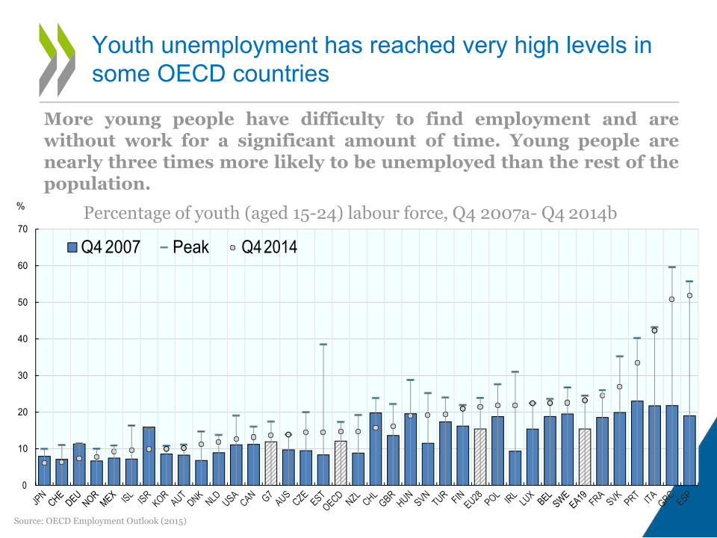

Slide 62
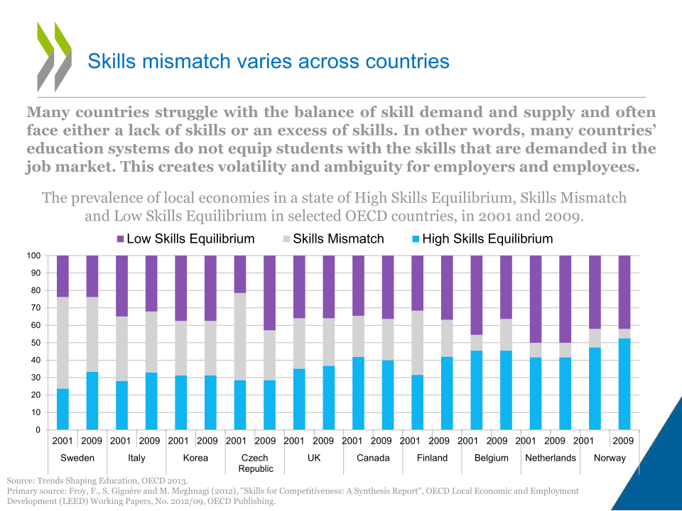

Slide 63
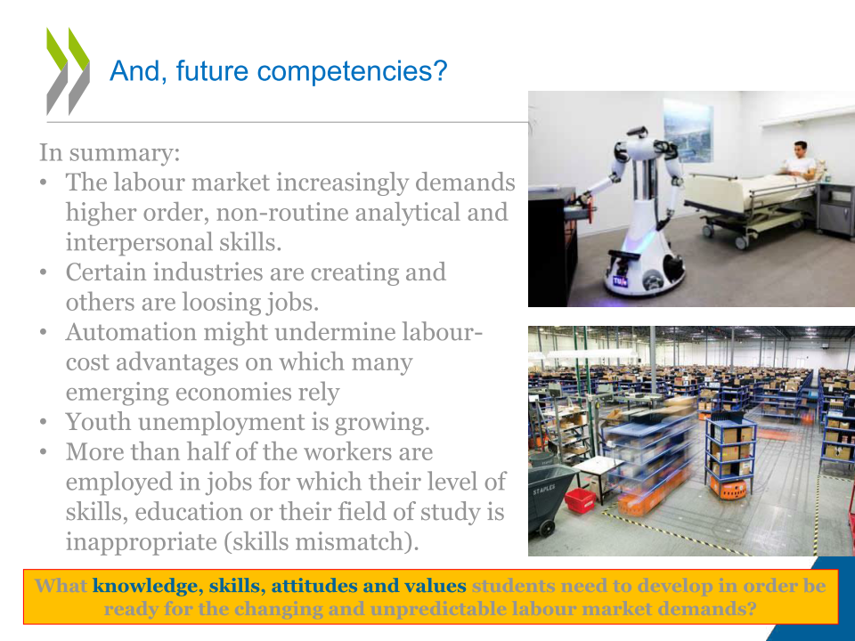

Slide 64


Slide 65
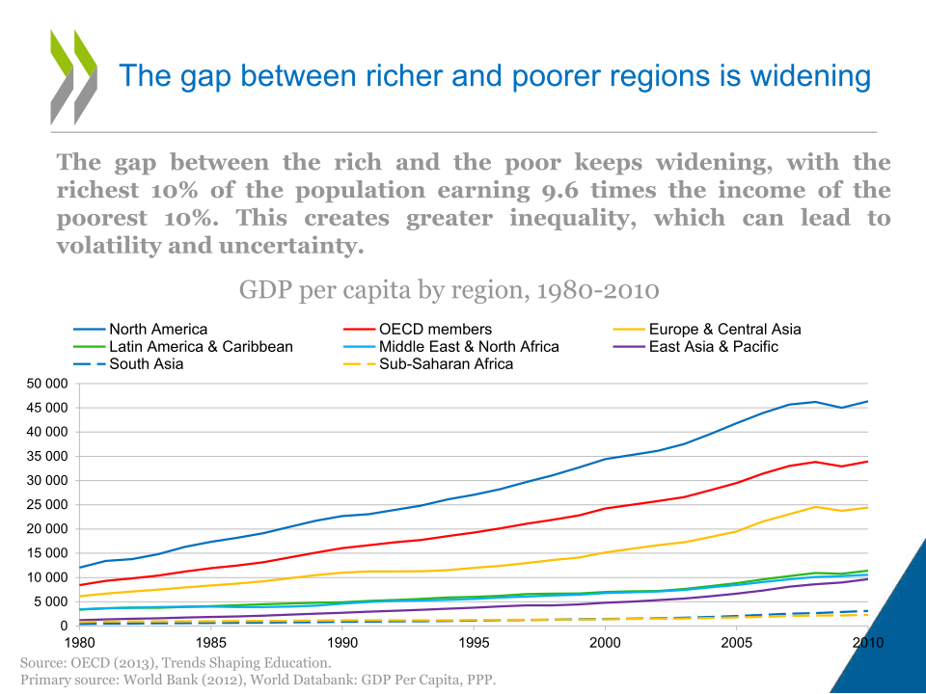

Slide 66
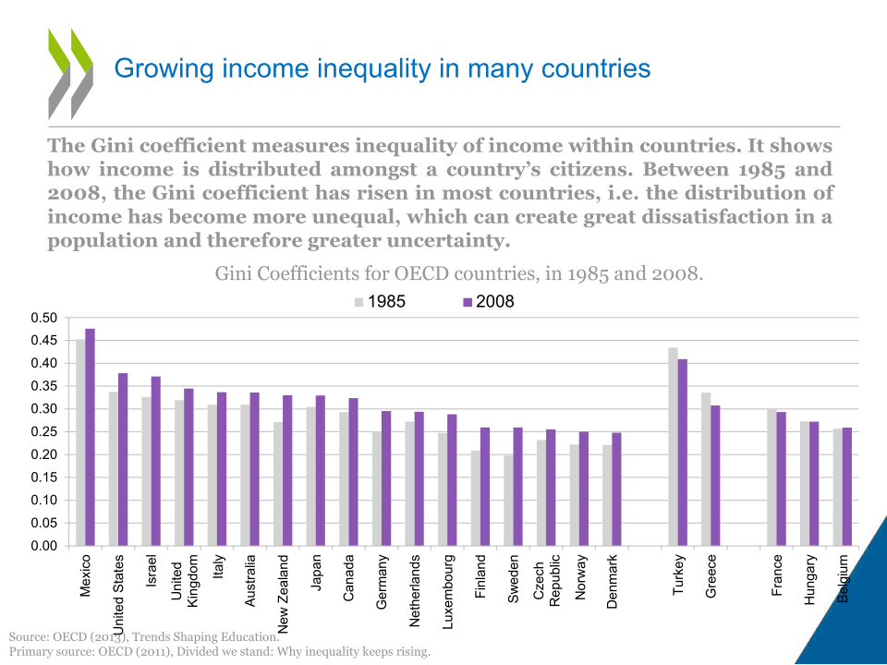

Slide 67
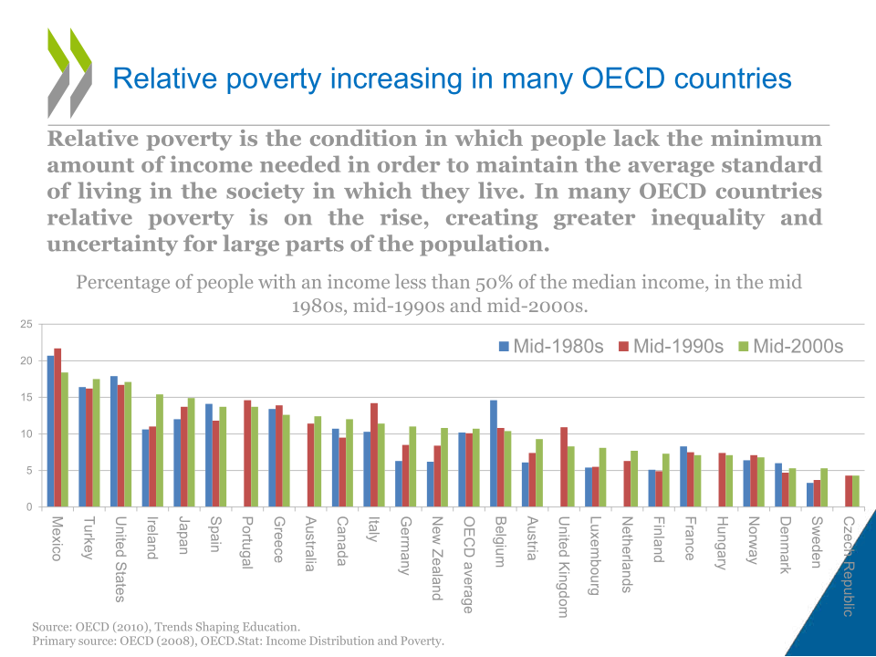

Slide 68
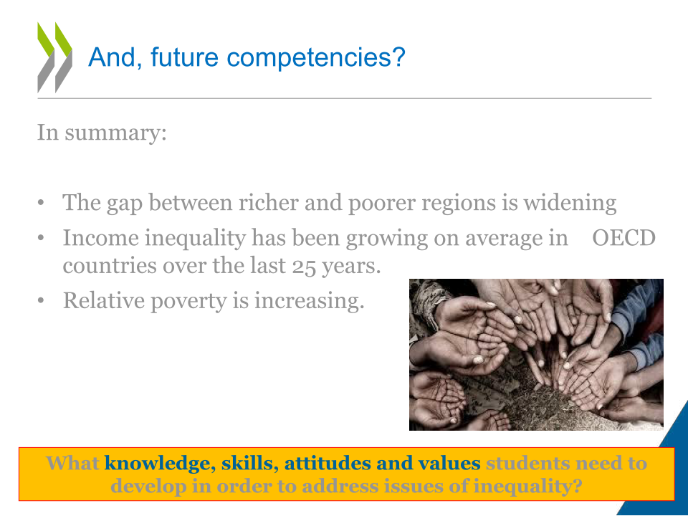

Slide 69


Slide 70
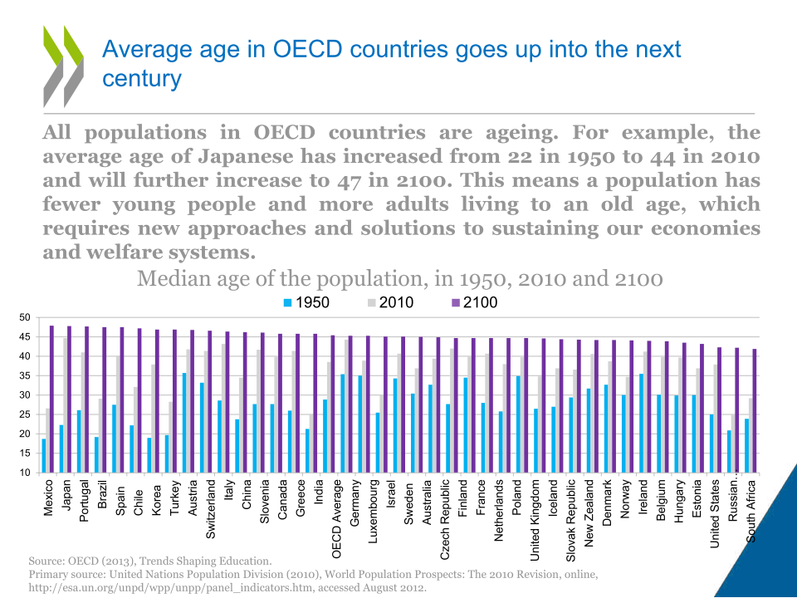

Slide 71
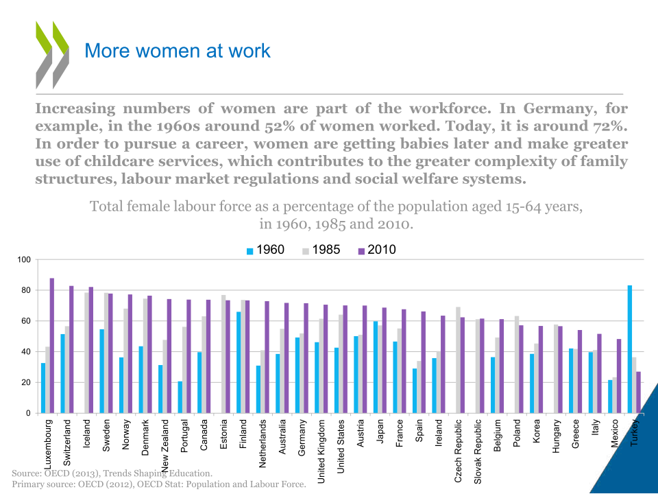

Slide 72
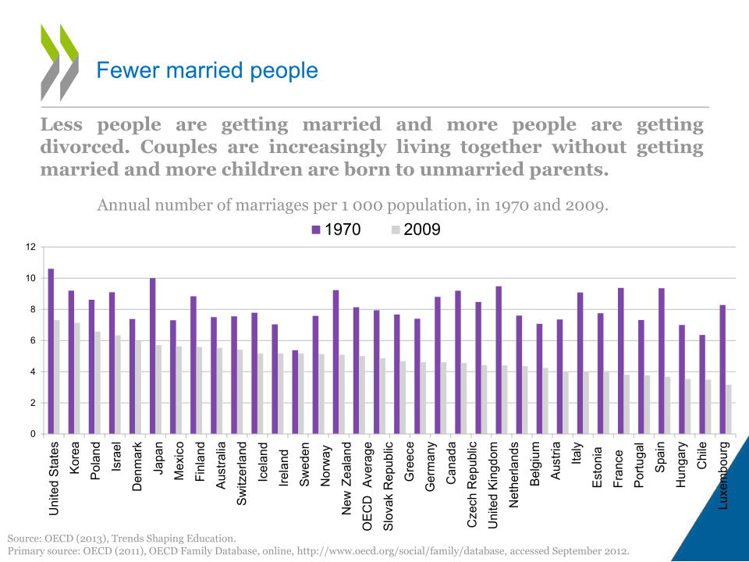

Slide 73
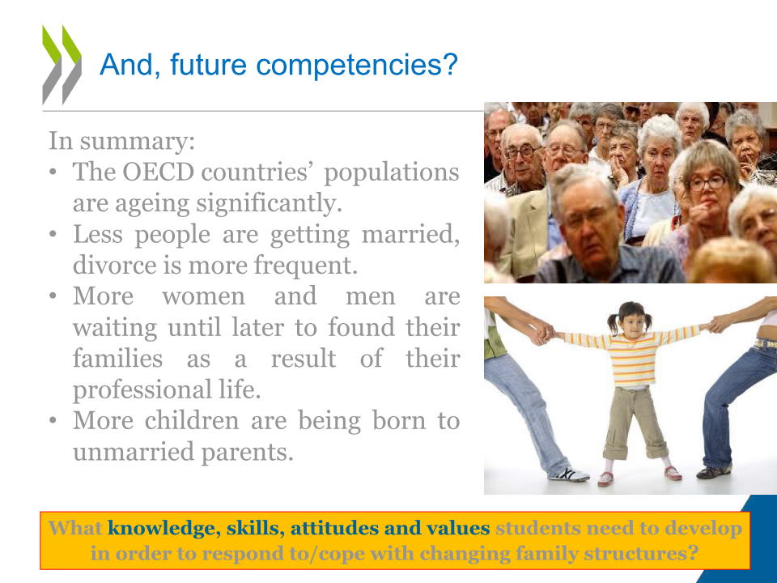

Slide 74


Slide 75
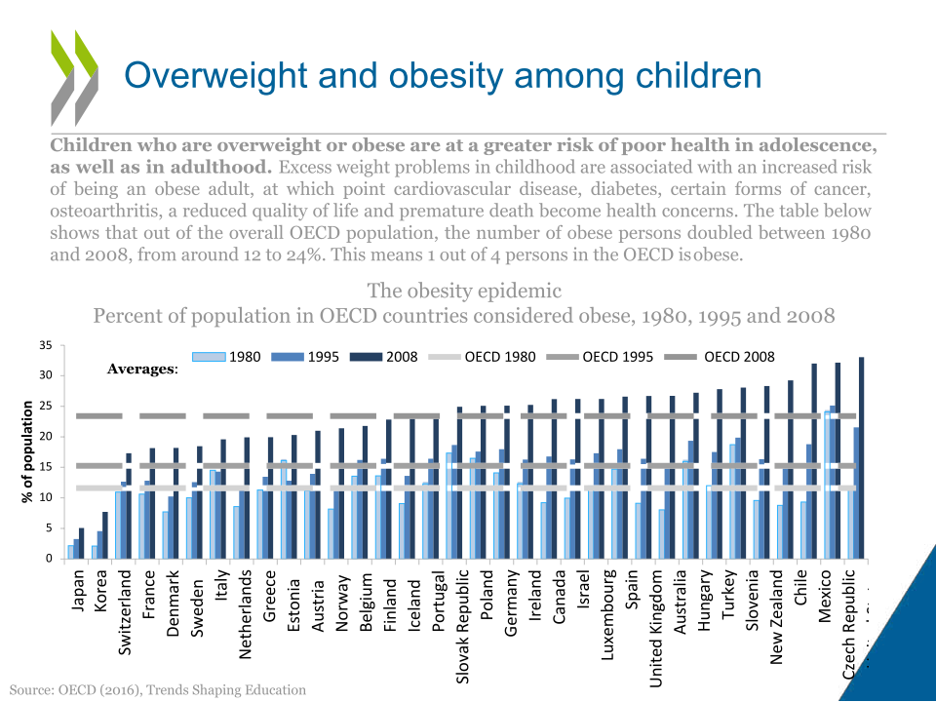

Slide 76
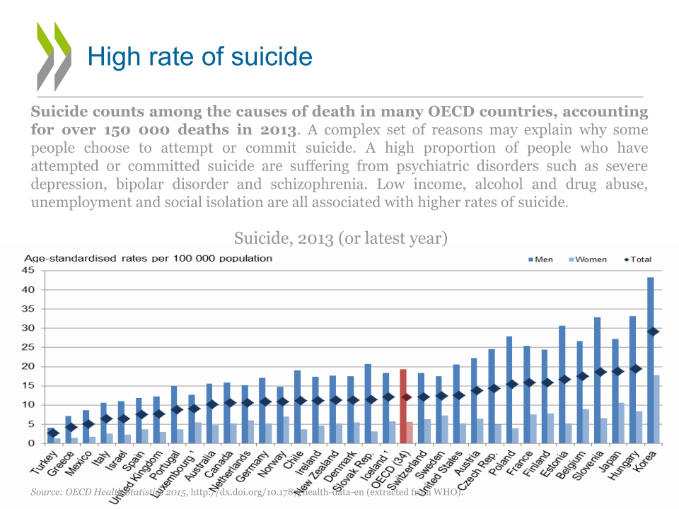

Slide 77
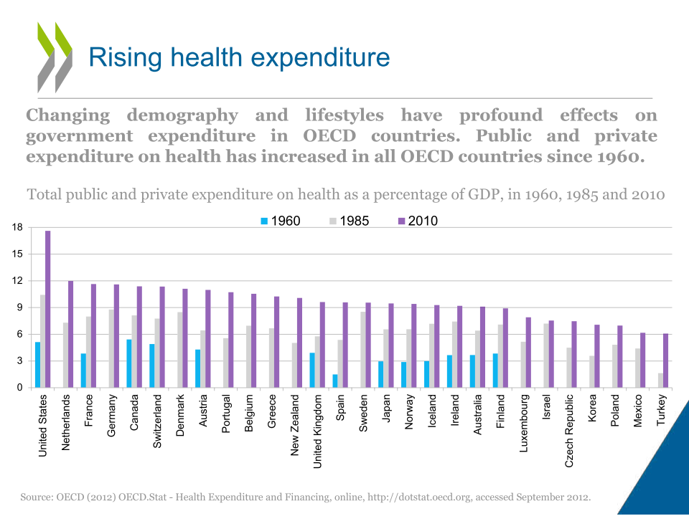

Slide 78
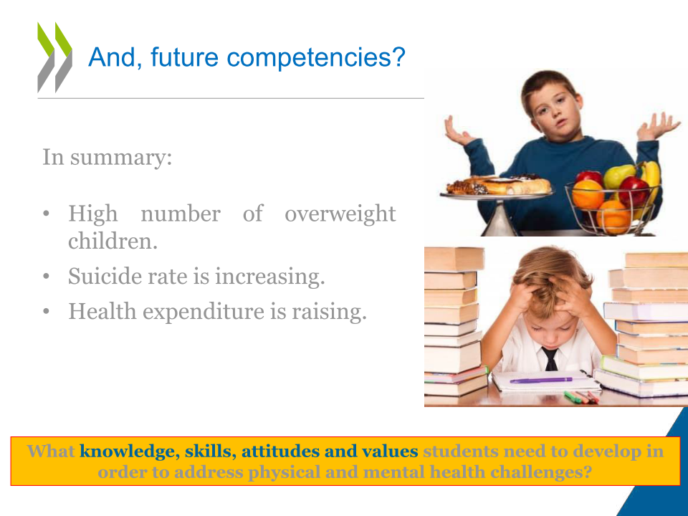

Slide 79
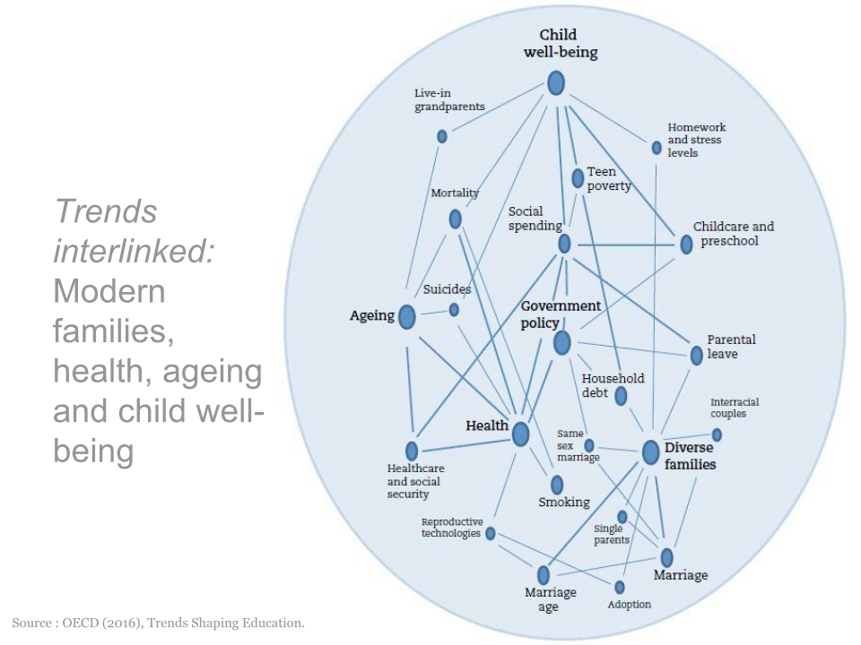

Slide 80
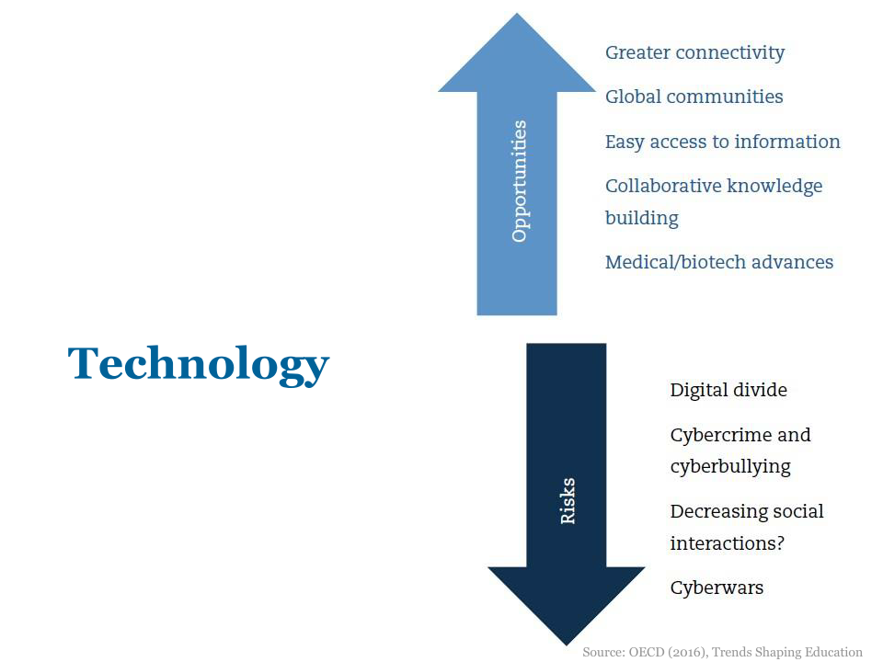

Slide 81
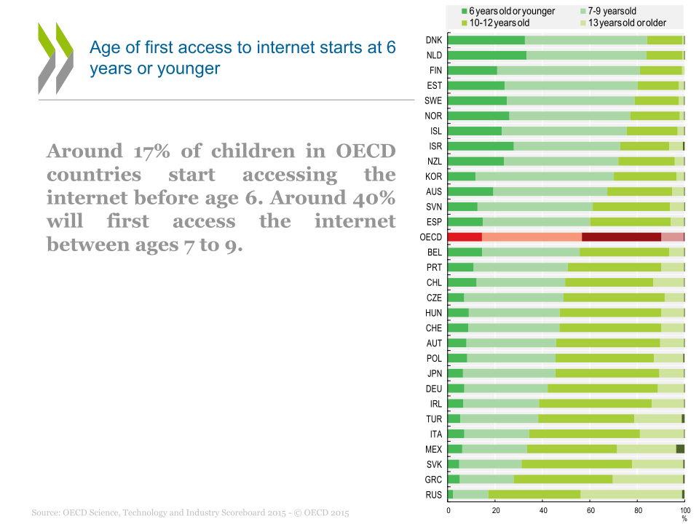

Slide 82


Slide 83


Slide 84


Slide 85


Slide 86


Slide 87
質疑応答

Slide 88
授業・ワークアウトプット
9/29 オリエンテーション
10/6 講義１＆ワーク
10/13 SFC卒業生の活躍 ＆ シェアプロ ※
10/20 講義２＆ワーク
10/27 DENTSU LAB TOKYO 菅野薫さん
11/3 講義３＆ワーク「高大接続改革」
11/10 データサイエンス協会 ※
11/17 三田祭で休み
11/24 講義４＆ワーク
12/1 外部講師４ 長谷川さん or 大西さん or 今村さん
12/8 外部講師５ 長谷川さん or 今村さん
12/15 講義５＆ワーク
12/22 講義６＆ワーク
1/12 外部講師６ 長谷川さん or 大西さん or 今村さん
1/19 最終発表＆フィードバック

Slide 89
学生が参照すべき本
世界を救う処方箋
日本の幸福度-格差・労働・家族- 大竹、白石、筒井 日本評論社 2010
幸福の世界経済史 OECD開発センター 明石書店 2016
OECD幸福度白書２ 経済協力開発機構 (OECD) 明石書店 2015
幸福の経済学 キャロル・グラハム 日本経済新聞出版社 2013
幸福度をはかる経済学 ブルーノ・S・フライ エヌティティ出版 2012
暮らしの質を測る スティグリッツ、フィトゥシ、アマティアセン 金融財政事情研究会 2012
幸せのメカニズム 実践・幸福学入門 前野隆司 講談社 2013
ボランタリー経済の誕生―自発する経済とコミュニティ 金子郁容、鈴木寛 実業之日本社 1998
「幸せ」について知っておきたい5つのこと NHK「幸福学」白熱教室 NHK「幸福学」白熱教室制作班、エリザベス・ダン KADOKAWA/中経出版 2014
世界一幸福な国デンマークの暮らし方 千葉忠夫 PHP研究所 2009
下流社会 新たな階層集団の出現 三浦展 光文社 2005
無縁社会 ＮＨＫ「無縁社会プロジェクト」取材班 文藝春秋 2010
自殺のない社会へ 澤田康幸、上田路子、松林哲也 有斐閣 2013
持続可能な福祉社会―「もうひとつの日本」の構想 広井良典 筑摩書房 2006

